Slide 1




برنامج دعم التعلمات الأساس
رياضيات--
المستوى
6
المسار
1
لبنة جمع
الحصة : توليف

Slide 2




توجيهات لاستعمال العرض
شرائح خاصة بالأستاذ
إرشادات وشروحات يجب على الأستاذ قولها
إيقاف العرض والقيام بمناولة /نمذجة

Slide 3



توجيهات لاستعمال الكراسة
باقي الأنشطة تنجز في المنزل
أنشطة تنجز في القسم كما هي معروضة على الشرائح

Slide 4


أهداف الحصة
في نهاية الحصة سيكون التلاميذ قادرين على:
قراءة وكتابة وتثميل الأعداد من 0 إلى 999
إجراء عمليات جمع باحتفاظ أو أكثر
حل مسائل بسيطة باستخدام استراتيجية الأسئلة الأربعة

Slide 5

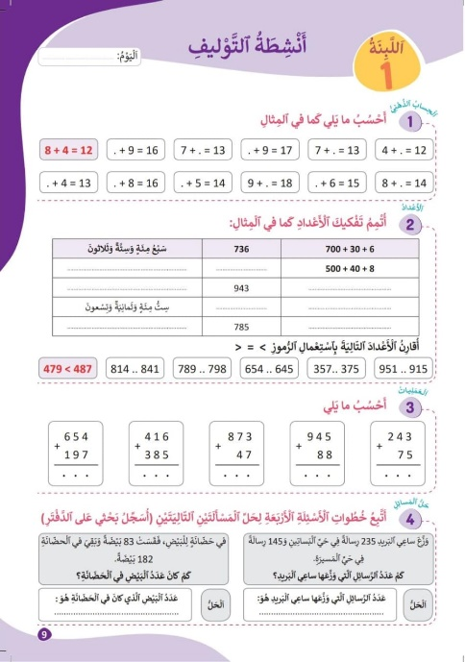

الإعداد المادي للأستاذ
المذكرة اليومية
صفحة أنشطة التوليف
العرض الرقمي

Slide 6


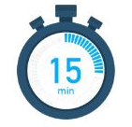


هيكلة الحصة
1 - حساب ذهني
تحدي جدول الجمع
2 - الأعداد
قراءة وتفكيك وترتيب الأعداد من 0 إلى 999
3 -العمليات وحل المسائل
الجمع باحتفاظ أو أكثر
الاستئناس باستراتيجة الأسئلة الأربعة لحل مسألة
3 –تمرير رائز التصديق على اللبنة
فردي / جماعي
4 –لعبة
عجلة الأعداد

Slide 7







أيقونات توجيهية
هذا النشاط مرتبط بتوظيف الألواح.
المناولة والألعاب
العمل الجماعي
العمل الثنائي
عمل فردي على الكراسة
أصغي إلى أستاذي وأطلب الإذن للحديث
أُحَضِّرُ لوازمي المدرسية قبل بداية الدرس.
العمل في مجموعات صغرى

Slide 8

مراقبة الواجبات المنزلية
يراقب الأستاذ إنجازات المتعلمين قبل بداية الحصة

Slide 9

ألعاب | عمليات وحل المسائل | الأعداد | نشاط اعتيادي | افتتاح الحصة
مرحبا بكم أعزائي سنبدأ حصة اليوم، انتبهوا جيدا
مرحبا بكم أبنائي الأعزاء

Slide 10




ألعاب | عمليات وحل المسائل | الأعداد | نشاط اعتيادي | افتتاح الحصة
أبنائي الأعزاء، ضعوا اللوحة والقلم والكراسة في القمطر، ستحتاجونها في هذه الحصة.
كراسة
دفتر البحث
قلم الرصاص
لوحة

Slide 11

نشاط اعتيادي
نشاط قراءة جدول الجمع

Slide 12

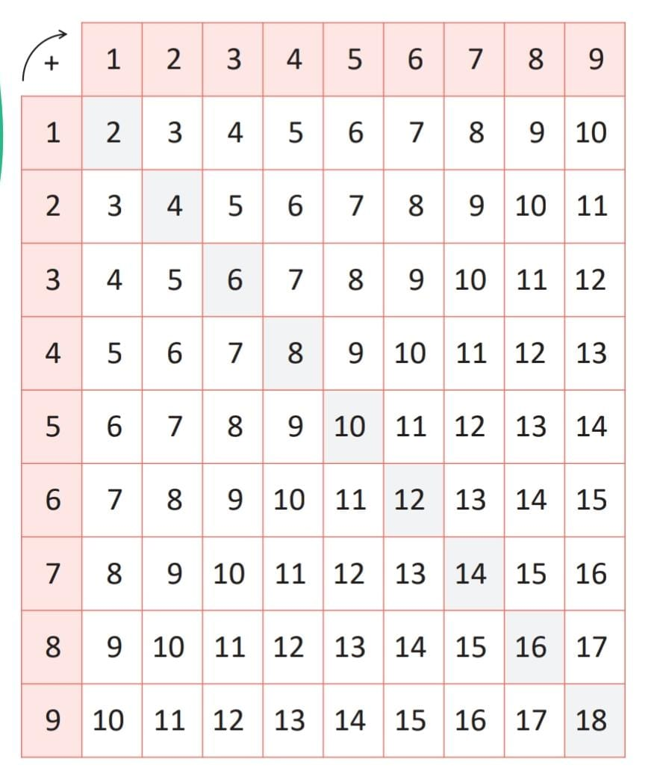
ألعاب | عمليات وحل المسائل | الأعداد | نشاط اعتيادي | افتتاح الحصة
  أبنائي الأعزاء سأطلب من أحدكم أن يقرأ جدول الجمع كما تعرفنا منقبل، سيساعدنا ذلك في التدرب على الحساب السريع.
  يعين 3 تلاميذ لقراءة الجدول

Slide 13
ألعاب | عمليات وحل المسائل | الأعداد | نشاط اعتيادي | افتتاح الحصة
  ستقومون الآن بتحديات ثنائية باستعمال جدول الجمع. سيمسك تلميذ جدول الجمع ويطرح على منافسه 5 عمليات، يجيب التلميذ الثاني بسرعة (يحتسب الأستاذ بمعية التلاميذ عدد الإجابات الصحيحة وتسجل على السبورة)، يتم تبادل الأدوار
  يعين ثنائي في كل مرة (3 إلى 4 ثنائيات على الأكثر).
نمذجة كيفية ملء المخطط الشمسي لعائلة العدد 10 باستعمال الخشيبات

Slide 14

ألعاب | عمليات وحل المسائل | الأعداد | نشاط اعتيادي | افتتاح الحصة
  خذوا كراساتكم ص 9

Slide 15
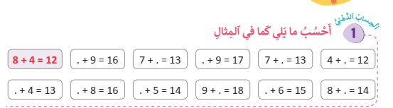
ألعاب | عمليات وحل المسائل | الأعداد | نشاط اعتيادي | افتتاح الحصة
  أنجزوا عمليات الحساب السريع (النشاط 1)

Slide 16
ألعاب | عمليات وحل المسائل | الأعداد | نشاط اعتيادي | افتتاح الحصة
  التصحيح
7
6
8
6
8
9
8
9
9
9
6

Slide 17

الأعداد
قراءة وتفكيك وترتيب الأعداد من 0 إلى 999

Slide 18


ألعاب | عمليات وحل المسائل | الأعداد | نشاط اعتيادي | افتتاح الحصة
  سبق وأن تعرفنا على تمثيل الأعداد بالخشيبات وبالنقود سأعرض عليكم مجموعة من التمثيلات، اكتبوا العدد المناسب لكل تمثيل على ألواحكم
نمذجة التعرف على الاعداد بالخشيبات والحزم

Slide 19


ألعاب | عمليات وحل المسائل | الأعداد | نشاط اعتيادي | افتتاح الحصة
  الآن أكتبوا على ألواحكم العدد المناسب للتمثيل.
..

Slide 20

ألعاب | عمليات وحل المسائل | الأعداد | نشاط اعتيادي | افتتاح الحصة
  التصحيح.
47

Slide 21




ألعاب | عمليات وحل المسائل | الأعداد | نشاط اعتيادي | افتتاح الحصة
  الآن أكتبوا على ألواحكم العدد المناسب للتمثيل.
..

Slide 22
ألعاب | عمليات وحل المسائل | الأعداد | نشاط اعتيادي | افتتاح الحصة
  التصحيح
1275

Slide 23
ألعاب | عمليات وحل المسائل | الأعداد | نشاط اعتيادي | افتتاح الحصة
  الآن أكتبوا على ألواحكم العدد المناسب للتمثيل.
  .

Slide 24
ألعاب | عمليات وحل المسائل | الأعداد | نشاط اعتيادي | افتتاح الحصة
  التصحيح
  .
2434

Slide 25
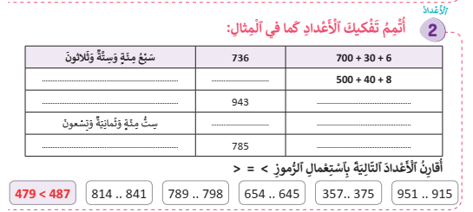
ألعاب | عمليات وحل المسائل | الأعداد | نشاط اعتيادي | افتتاح الحصة
  أنجزوا النشاط 2 ص 9
  .

Slide 26
ألعاب | عمليات وحل المسائل | الأعداد | نشاط اعتيادي | افتتاح الحصة
  التصحيح
  يتم التصحيح بشكل تفاعلي على السبورة
  .
خمس مئة وثمانية وأربعون
548
تسع مئة وثلاثة وأربعون
3 + 40 + 900
698
8 + 90 + 600
سبع مئة وخمسة وثمانون
5 + 80 + 700
<
<
>
<
>

Slide 27
العمليات وحل المسائل
إنجاز عمليات جمع باحتفاظ أو أكثر
حل مسائل باستعمال تقنية الأسئلة الأربعة

Slide 28
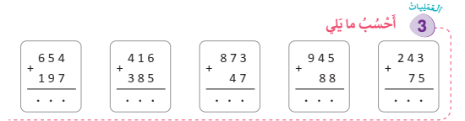
ألعاب | عمليات وحل المسائل | الأعداد | نشاط اعتيادي | افتتاح الحصة
  أنجزوا النشاط 3 ض 9

Slide 29
ألعاب | عمليات وحل المسائل | الأعداد | نشاط اعتيادي | افتتاح الحصة
  التصحيح: يتم تعيين تلميذ في كل مرة لتصحيح عملية واحدة
  يتم التصحيح بشكل تفاعلي على السبورة
851
801

Slide 30
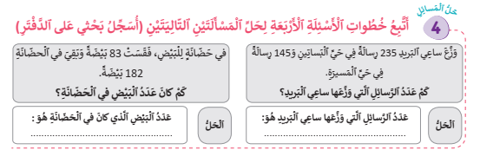
ألعاب | عمليات وحل المسائل | الأعداد | نشاط اعتيادي | افتتاح الحصة
  ابحثوا عن حل المسألة المحددة مع تسجيل خطوات الحل على دفتر البحث

Slide 31
ألعاب | عمليات وحل المسائل | الأعداد | نشاط اعتيادي | افتتاح الحصة
  التصحيح
182 + 83 = 265

Slide 32

تمرير رائز التصديق على اللبنة
فردي / جماعي

Slide 33
ألعاب | العمليات وحل المسائل | الأعداد | نشاط اعتيادي | افتتاح الحصة
  يوزع الأستاذ أوراق الإنجاز الفردي الخاص بالأعداد
  اكتبوا أسماءكم على الأوراق
  أنجزوا المطلوب منكم
أصل كل كتابة حرفية بالكتابة الرقمية المناسبة
90 |  | خمسة وستون
65 |  | مئتان وثلاثة وعشرون
44 |  | سبعة وثمانون
223 |  | تسعون
87 |  | أربعة وأربعون

Slide 34
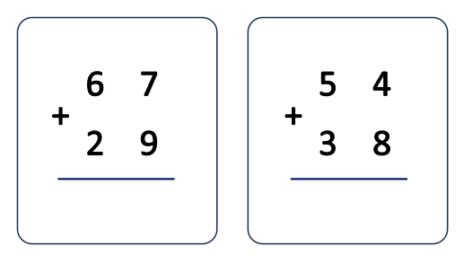
ألعاب | العمليات وحل المسائل | الأعداد | نشاط اعتيادي | افتتاح الحصة
  خذوا ألواحكم، اكتبوا العمليتين وقوموا بإنجازهما
  يحسب الأستاذ عدد التلاميذ الذين أجابوا بشكل صحيح عن العمليتين معا

Slide 35
ألعاب | العمليات وحل المسائل | الأعداد | نشاط اعتيادي | افتتاح الحصة
  سأقرأ المسألة (يقرأ الأستاذ المسألة). أجيبوا عن المسألة بوضع العملية المناسبة وإنجازها
  يحسب الأستاذ عدد التلاميذ الذين أجابوا بشكل صحيح عن المسألة
بمناسبة الدخول المدرسي، اشترى أحمد محفظة ب 135 درهما، ومجموعة من اللوازم المدرسية ب 128 درهما.
ما هو المبلغ الذي صرفه أحمد؟

Slide 36

لعبة:عجلة الأعداد
التعرف على الأعداد وقيمة الأرقام ومكانها
باستخدام لعبة عجلة الأعداد

Slide 37




ألعاب | عمليات وحل المسائل | الأعداد | نشاط اعتيادي | افتتاح الحصة
  الآن سنلعب لعبة عجلة الأعداد.
ٍٍ
المئات
نمذجة لعبة عجلة الأعداد (التعرف على القيم المكانية )

Slide 38
الواجبات المنزلية
ينجز المتعلمون ما تبقى من التمارين في منازلهم مع تذكيرهم بأن مراقبة الانجازات ستتم بداية الحصة الموالية

Slide 39

تبصر الحصة
2 - تسجيل نسبة التحكم التقديرية من أهداف الحصة.
1 - تسجيل نسبة التصديق على اللبنة في شبكة التتبع؛

